Slide 1
Судостроительная отрасль
newUROKI.net
Добро пожаловать на профориентационный урок о профессии судостроителя. Узнайте больше о разнообразии профессий, необходимых качествах и возможностях развития в этой отрасли.
Презентация профориентационного урока по теме: «Тема 6. Профориентационное занятие «Россия в деле» (часть 1)»
"Профессия: судостроитель" - профориентационный урок "Россия – мои горизонты"
«Новые УРОКИ» newUROKI.net
Всё для учителя – всё бесплатно!

Slide 2
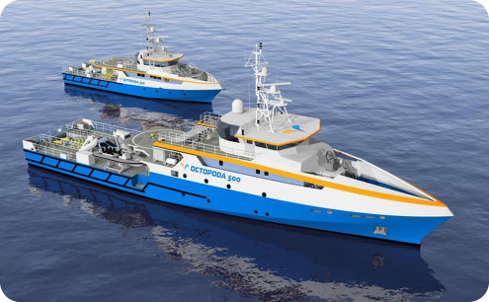
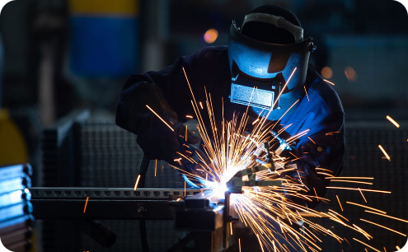
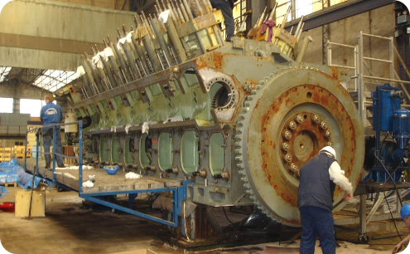
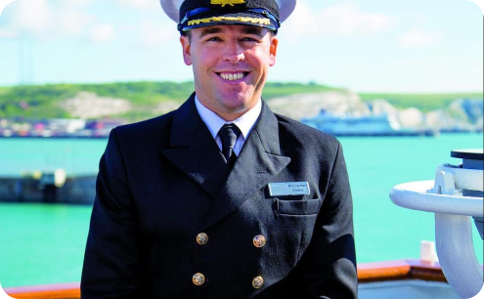
newUROKI.net
Разнообразие профессий
Инженер кораблей
Сварщик
Создание новых кораблей, планирование деталей и характеристик.
Производство и ремонт корпусов и других элементов корабля.
Инженер-монтажник
Капитан корабля
Разработка и тестирование механических и пневматических систем, управление и отслеживание грузов.
Непосредственное управление процессом плавания, руководство командой и навигация.

Slide 3
newUROKI.net
Необходимые качества
Точность
Творческий подход
Расчеты и монтаж на корабле требуют высокой точности и аккуратности.
Оптимизация процессов и внедрение новых технологий требует креативного мышления.
Стрессоустойчивость
Коммуникабельность
Работа на кораблях требует способности сохранять спокойствие в экстренных ситуациях.
Работа в команде требует хорошего умения общаться и координировать действия.

Slide 4
newUROKI.net
Возможности развития
1
Начальный уровень
Помощник инженера или сварщика
2
Средний уровень
Мастер-судостроитель или начальник отдела
3
Продвинутый уровень
Генеральный директор судостроительной компрании

Slide 5
newUROKI.net
Практические навыки
Чтобы достичь успеха в судостроительной отрасли, важно получить практические навыки. Список этих навыков может быть нескончаемым, но здесь представлены некоторые из них:
Сборка и разборка судовых компонентов
Проектирование кораблей в специализированных программах.
Сварка и резка различных материалов, включая металлы и композиты.
Настройка и ремонт двигателей и других систем корабля

Slide 6
newUROKI.net
Вопросы и ответы
Если у вас есть какие-либо вопросы о профессии судостроителя, пожалуйста, задайте их сейчас.
Какие учебные программы существуют в судостроительной отрасли?
Каковы основные требования к профессионалам судостроительной отрасли?
Какие особенности устройства работы в судостроительной компании?

Slide 7
newUROKI.net
Подведение итогов и благодарности
Спасибо, что были с нами на нашем профориентационном уроке о профессии судостроителя. Мы надеемся, что вы получили полезную информацию о возможностях, которые предлагает эта индустрия. Если у вас есть дополнительные вопросы, не стесняйтесь задавать. Удачи!

